Slide 1


L’HEBDO
Direction du marché des Professionnels, Agriculture, Viticulture et Associations de Proximité
L’ESSENTIEL DE VOS INFOS MARCHÉ
Edition du 26/03/2024 S12 2024

Slide 2


Votre actualité…
Lancement de l’offre
VIZION TRESO
Solution de placement protégée à 100% à l’échéance
Période de souscription :
Du 11 mars 2024
au
28 juin 2024
Une offre accessible aux personnes morales et également aux personnes physiques

Slide 3
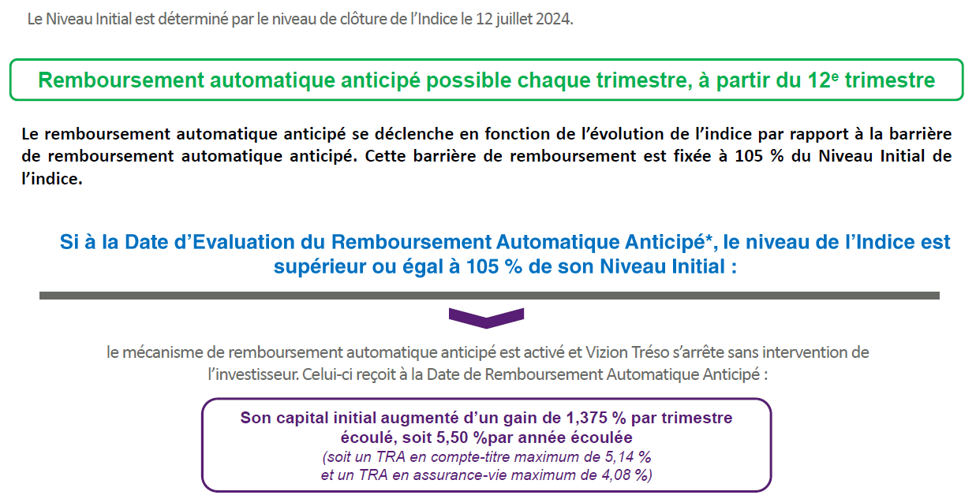

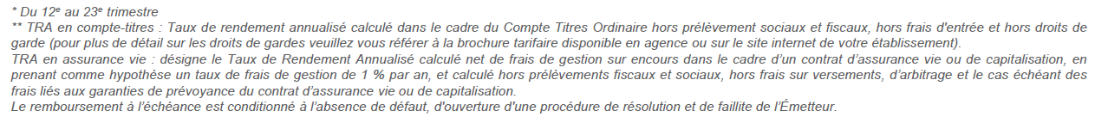
VIZION TRESO
TRÉSO CLIMAT EN QUELQUES MOTS
Une formule simple à remboursement automatique
2 hypothèses de remboursement
Soit
Dates d’Évaluation de Remboursement Automatique Anticipé : 16 juillet 2027 ; 15 octobre 2027 ; 21 janvier 2028 ; 21 avril 2028 ; 21 juillet 2028 ; 20 octobre 2028 ; 19 janvier 2029 ; 20 avril 2029 ; 20 juillet 2029 ; 19 octobre 2029 ; 18 janvier 2030 ; 18 avril 2030.

Slide 4
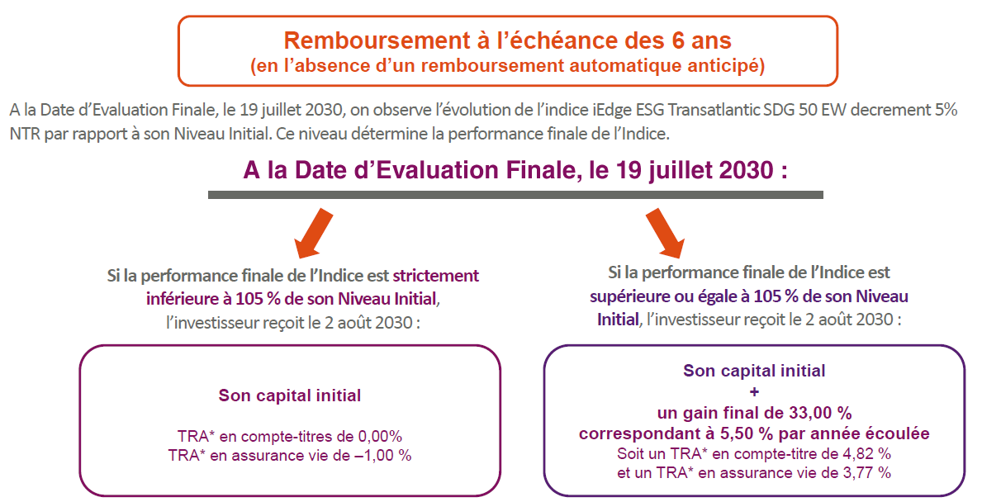
VIZION TRESO
TRÉSO CLIMAT EN QUELQUES MOTS
Une formule simple à remboursement automatique
2 hypothèses de remboursement
Soit

Slide 5
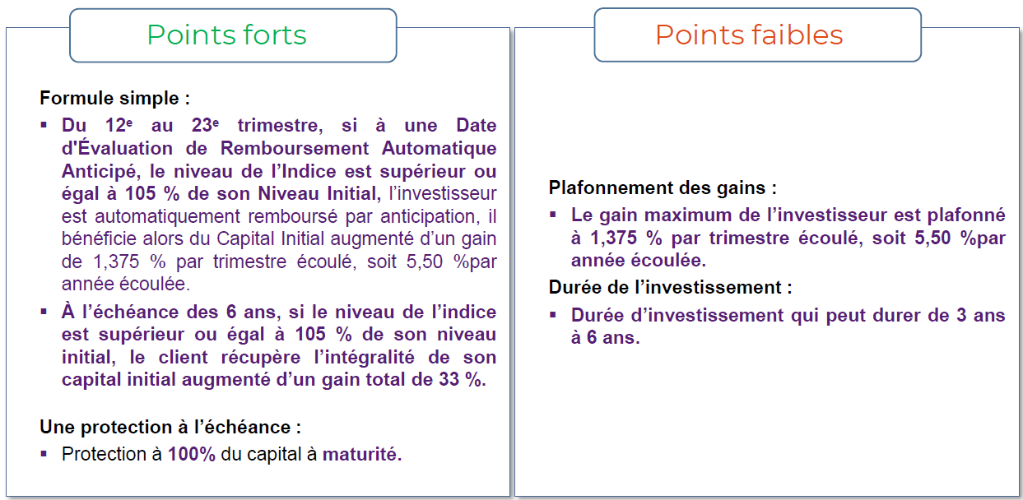
POINTS FORTS ET POINTS FAIBLES
Pour les clients
VIZION TRESO
PROTECTION DU CAPITAL
100% à maturité

Slide 6

INFORMATIONS SUR L’OBLIGATION VERTE Définition
VIZION TRESO
Le réchauffement climatique est une réalité à laquelle chaque citoyen est confronté. Une démarche proactive pour réduire les émissions de gaz à effet de serre est absolument nécessaire. La nouvelle offre Vizion Tréso est un titre de créance vert qui s’inscrit dans cette démarche et permet aux investisseurs de s’engager en faveur de la
transition énergétique.
Qu’est-ce qu’un titre de créance vert?
Il s’agit d’un titre de créance destiné à financer ou refinancer des prêts éligibles à des projets verts à l'impact environnemental positif.
Il respecte des lignes directrices préconisant la transparence et la publication d’informations sur :
  l’utilisation et la gestion des fonds,
  le processus de sélection et d’évaluation des projets,
  le reporting.
Les projets sont sélectionnés avec soin sur la base de critères d’éligibilité et de méthodologie définis par l’émetteur.
Il est émis par une institution (entreprise, collectivité ou état). Dans le cadre de VIZION TRESO, il s’agit de la banque Natixis (l’émetteur).
Pour en savoir plus sur l’indice de référence Vizion Tréso
L’indice iEdge ESG Transatlantic SDG EW 50 decrement 5 NTR est composé de 50 entreprises, 35 de la zone euro et 15 nord-américaines, sélectionnées pour leur contribution aux objectifs de développement durable
Ces 50 valeurs de l’indice sont équipondérées chacune représente 1 50 e du poids de l’indice
Les entreprises sélectionnées répondent également positivement à une analyse sectorielle et de controverses sur chacun des 3 piliers ESG ( Environnement, Social, Gouvernance)

Slide 7
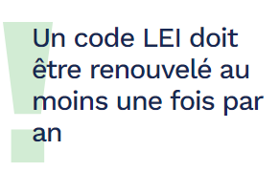


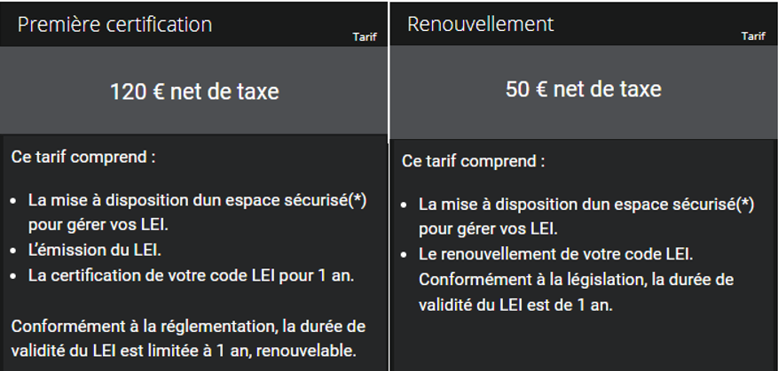




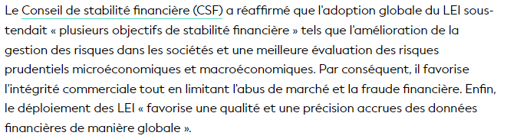

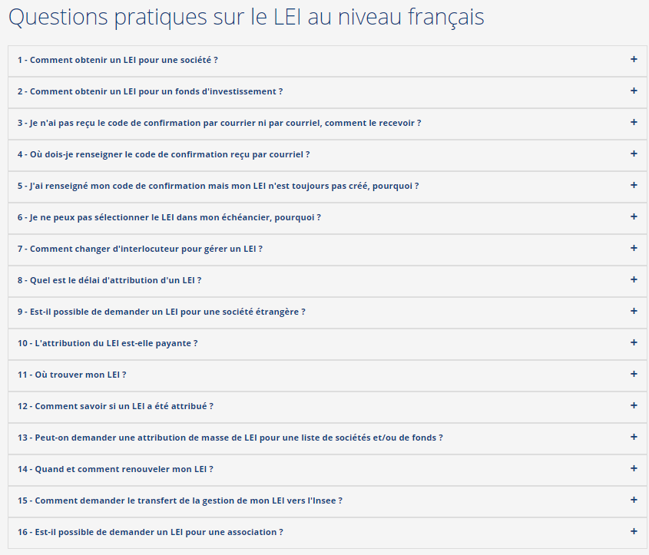
VIZION TRESO
PROCESS LEI (Legal Entity Identifier) :
Comment votre client peut-il obtenir simplement son identifiant d’entité juridique ?
Quand le LEI est-il obligatoire ?
Où votre client doit-il demander son LEI ?
Quel tarif ?
Depuis janvier 2018, les LEI sont obligatoires pour toutes les sociétés qui souhaitent réaliser des transactions sur des instruments financiers cotés en Bourse.
Emprunt BPCE et Green Bond concernés
https://lei-france.insee.fr/articles/demande-de-lei
Quel délai d’attribution ?
Une FAQ à disposition de votre client sur le site de l’ Insee
Le délai de réception du code de confirmation par courrier est variable (sous 48 h en moyenne)

Slide 8
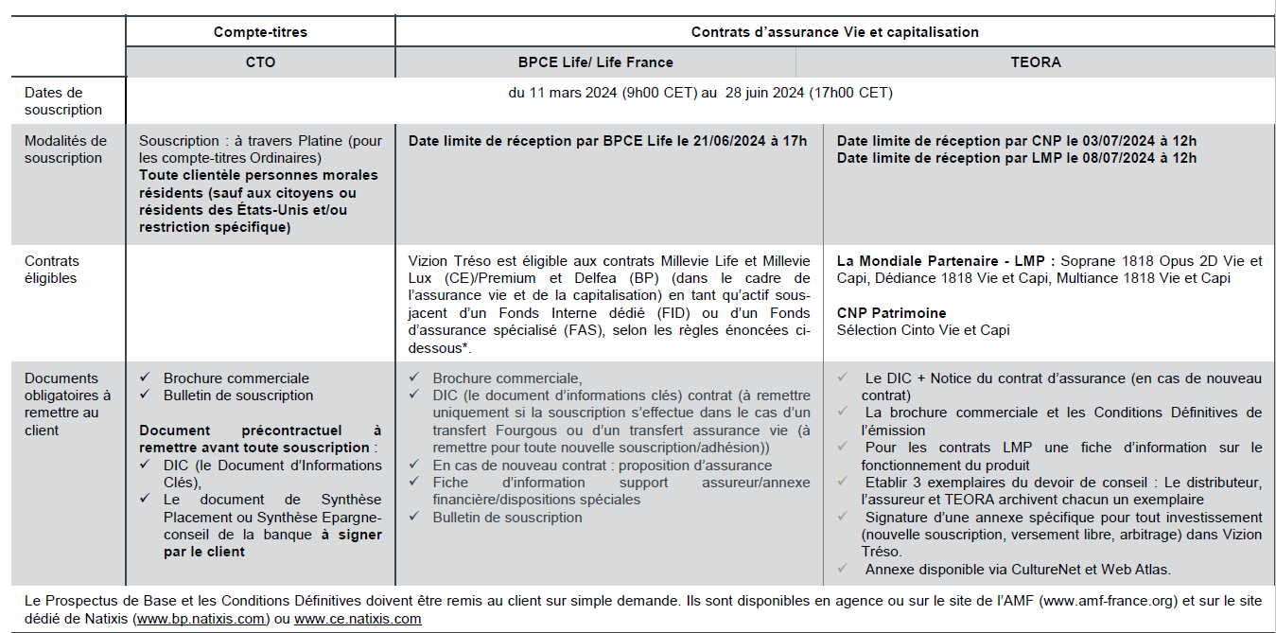
VIZION TRESO
MODALITÉS DE MISE EN MARCHÉ
Éligibilité et souscriptions

Slide 9
VIZION TRESO
Les caractéristiques principales
Cible client : Offre à destination des personnes morales mais accessible également aux personnes physiques
Forme juridique : Obligation verte de droit français
Garantie du capital : Garantie à hauteur de 100 % à l’échéance
Formule simple avec un rendement / risque connu à l’avance
Deux rendez-vous, à la 3° et 6° années pour bénéficier d’une prise automatique de plus-value si elle se présente
La période de commercialisation s’étend jusqu’au du 11 mars 2024 AU 28 JUIN2024
Prix nominal 1000 Euros
Maturité de 6 ans
Profil client : C1 minimum/débutant. Profil risque R1
Commission de souscription et de rachat : néant. Néanmoins, en cas de sortie en cours de vie des frais de courtage peuvent s’appliquer
PNB : commission de placement maximale de 2,00 %
Eligibilité : Assurance-vie, contrats de capitalisation, CTO
Basé sur l’indice Indice iEdge ESG Transatlantic SDG 50 EW decrement 5% NTR

Slide 10





VIZION TRESO
La documentation à votre disposition
Retrouvez la documentation concernant VIZION TRESO sous la Rubrique des Commerciaux rubrique Epargne/Titres de créance ou en cliquant ci-dessous.
Note d’information Vizion Tréso en cliquant ici
Présentation de l’offre (kit conseiller à usage interne-Ne pas diffuser) en cliquant ici
Brochure commerciale (à remettre au client) en cliquant ici
DIC (à remettre au client) en cliquant ici
Bulletin de souscription CTO (à n’utiliser que si PLATINE n’est pas disponible) en cliquant ici
Fiche d’information Assurance-vie/Capi (à remettre au client) en cliquant ici
Documentation annexe instruments financiers (à faire signer en cas de souscription manuscrite Ass-Vie) en cliquant ici
Dispositions particulières CNP ( à faire signer par le client) en cliquant ici
PROCESS LEI (Legal Entity Identifier) en cliquant ici
Déclaration liée à la souscription 80 ans et plus ici
CONTACT
SI VOUS AVEZ DES QUESTIONS, VOUS POUVEZ CONTACTER NATIXIS
PAR TÉLÉPHONE 01 58 55 92 98
OU PAR E-MAIL :
animation@natixis.com
Toutes les informations sur l’archivage, la numérisation, le devoir de conseil, les modalités de commercialisation, les vérifications d’usage…sont à retrouver dans la note d’information.

